Slide 1
תהליך התקנת לינוקס
  מבוסס על תמונות מסך מהתקנת אובונטו 7.10
מאת: זוהר שניר
ניתן יהיה להוריד את המצגת מהאתר:
http://www.cs.tau.ac.il/telux/

Slide 2
מה במצגת?
לפני ההתקנה:
      בחירת הפצה.
      תכנון.
      בחירת, הורדת וצריבת דיסק ההתקנה.
בהתקנה:
      שלבי ההתקנה השונים.
      איך לא למחוק את החומר הקיים.
לאחר ההתקנה:
      פעולות ראשונות.
      הימנעות מטעויות נפוצות.
      לאן ממשיכים מכאן.

Slide 3
בחירת הפצה
א'
הפצה היא פרוייקט המלקט רכיבים ממקורות שונים לכדי מערכת אחת.
בנוסף מספק תוכנת התקנה, מרכז ניהול מערכת ומנהל חבילות.
הבדלים בין הפצות:
  ברירות מחדל (עיצובים, הגדרות וכדו') – ניתנות לשינוי.
  מרכז ניהול המערכת – מעטפת בלבד לכלים כלליים.
  מהירות שחרור חבילות – יציבות מול עדכניות.
נעדיף הפצות שהן:
  נפוצות – כך נוכל לקבל מגוון רחב של תיעוד ותמיכה.
  אם סומכים על תמיכה ממכר – נעדיף (לרוב) את ההפצה שלו.
  מיועדות למשתמש הביתי.
ההפצות המומלצות:
  מנדריבה, פדורה, אובונטו, אופן סוזה.

Slide 4
בחירת הפצה
ב'
הפצות Live CD:
  יש הפצות שהן רק Live CD – לדוגמא קנופיקס, DSL, קזית. (גם אם יש להן תוכנית התקנה – לא מומלץ כי לא לכך נבנתה).
  יש הפצות שדיסק ההתקנה שלהן הוא בעצמו גם Live CD לדוגמא אובונטו.
להזהר מסינדרום דילוג ההפצות – החלפת הפצה היא לרוב לא פתרון קסם. אם משהו לא הולך – נקרא או נשאל בפורומים.
פיתוח העדפה (מושכלת ולא תלויית רקע שולחן עבודה) להפצה לוקחת זמן.

Slide 5
תכנון
מקום פנוי בכונן הקשיח – דרושים כ 6 גיגה בייט פנויים שיוקצו למחיצות לינוקסיות – לא כולל מידע שלנו.
התקנה כמערכת הפעלה יחידה או במקביל לקיימת.
גיבוי לחומר הקיים במידה שקיים – אם נתקין כמו שצריך, לא אמור להמחק כלום אבל...
חיבור לאינטרנט – לדעת איך אנחנו מתכוננים להתחבר לאחר ההתקנה.

Slide 6
בחירת הקובץ להורדה
Desktop מול Server – ההבדל הוא בברירות המחדל של המערכת, למשל העדר ממשק גרפי בגרסת השרת ובמהירות שחרור החבילות. תמיד ניתן להוסיף לאחר ההתקנה. נבחר Desktop.
ארכיטקטורה – תלוית מעבד:
  מעבדי 64 ביט של אינטל (EM64T) ושל AMD :
    X86_64 (נקרא גם amd64 מאחר שAMD היו הראשונים למכור)
  מעבדים “רגילים”:
    i386 (מתאים לכולם), i586 (פנטיום ומעלה), i686 (פנטיום 3 ומעלה)
  מעבדי איטאניום של אינטל:
    IA-64
  נבחר i386 מאחר שהוא מתאים לכולם.
לעיתים במקום דיסק ההתקנה הרגיל שהוא גם Live CD נעדיף דיסק התקנה בלבד (באובונטו נקרא אלטרנטיבי) עבור מחשבים מאותגרי זכרון (פחות מ 256M). משפיע רק על תהליך ההתקנה.

Slide 7
הורדת הקובץ
הקובץ להורדה הוא מסוג ISO – קובץ “תמונה” של דיסק.
לדוגמא להתקנת אובונטו בגירסא 7.10 על מחשב שולחני עם מעבד פנטיום 4 רגיל בעל זכרון של 512M נבחר קובץ שנקרא:
ubuntu-7.10-desktop-i386.iso

Slide 8
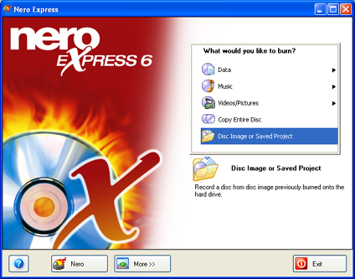
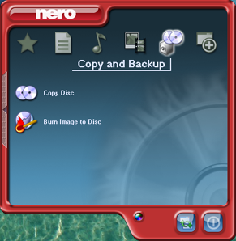
צריבת הדיסק א'
לא צורבים דיסק שיכיל את הקובץ שהורדנו.
כן צורבים דיסק כ image.
לדוגמה, בחירת אפשרות צריבת דיסק מ Image בנרו:
או

Slide 9
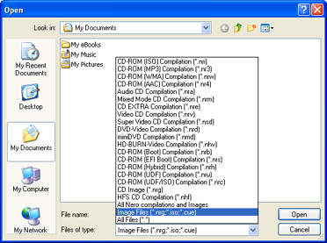
צריבת הדיסק ב'
יש לבחור בסוג קובץ מסוג ISO ולבחור את הדיסק שהורדנו:
כדי לשפר את קריאות הדיסק (במיוחד בכונני סידירום ישנים / בעייתיים) מומלץ לצרוב במהירות הנמוכה ביותר האפשרית.

Slide 10
אתחול המחשב מדיסק ההתקנה א'
זה הזמן הנכון לעשות גיבוי.
נדליק את המחשב כאשר דיסק ההתקנה בפנים. אם מופיע מסך עם לוגו של ההפצה – נלחץ על אנטר וממשיכים. אם המחשב מתעלם מהדיסק ועולה כרגיל – יש לשנות את סדר האתחול במסך ההגדרות של ה BIOS.
כדי להכנס למסך ההגדרות של ה BIOS נדליק את המחשב ונלחץ מיד על מקש או צירוף מקשים. המקש או צירוף המקשים שונים בכל מחשב. צירופים נפוצים:
  Del, F1, F2, F10
  צירופי מקשים פחות נפוצים: F3, Alt+CTRL+Esc, Alt+CTRL+Ins, Alt+CTRL+S, Fn+Esc,

Slide 11
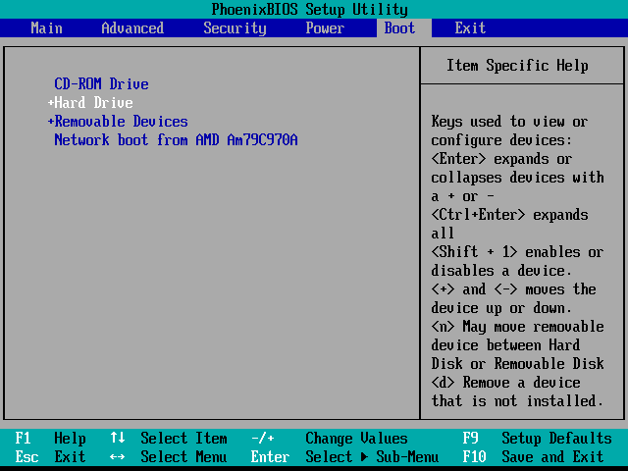
אתחול המחשב מדיסק ההתקנה ב'
גם תוכנית הגדרת ה BIOS שונה ממחשב למחשב, אבל יש הוראות על המסך. דוגמא למסך הגדרת סדר האתחול:
בסיום יש לצאת ולשמור (בדוגמא להלן יתבצע ע"י לחיצה על F10).

Slide 12
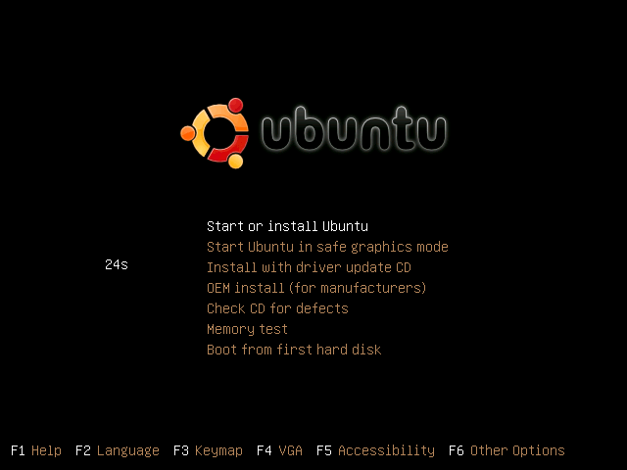
המסך הראשון שנקבל:
להתקנה רגילה נבחר Start or Install Ubuntu.
אם כרטיס המסך לא זוהה כראוי בנסיון הראשון, נבחר באפשרות Start Ubuntu in safe graphics mode. ניתן לטפל בהגדרות התצוגה לאחר ההתקנה.
האפשרות Check CD for defects והאפשרות Memory test יכולות לעזור לנו לגלות גורמים נוספים לבעיות בהתקנה.

Slide 13
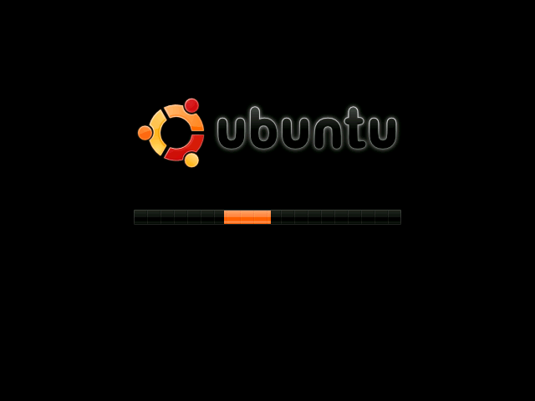
המערכת נטענת...
ניתן להקיש על מקש ה Esc על מנת לראות תיאור טקסטואלי מלא של תהליך האתחול.

Slide 14
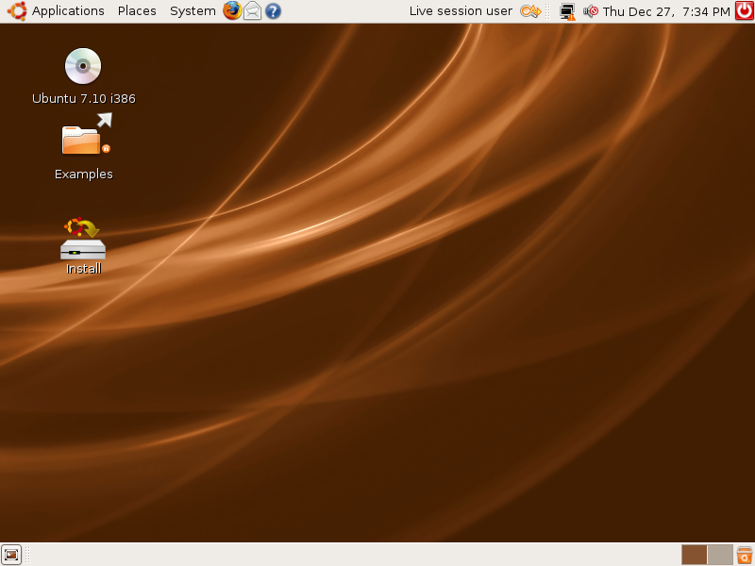
בסיום טעינת המערכת נקבל שולחן עבודה שמיש לחלוטין הכולל מגוון תוכנות.
ניתן להפעיל תוכנות או לשוטט ברחבי שולחן העבודה כדי להתרשם. כך פחות או יותר תראה המערכת המותקנת.
אחת מהתוכניות הזמינות היא תוכנית ההתקנה שנמצאת על שולחן העבודה. נפעיל אותה.

Slide 15
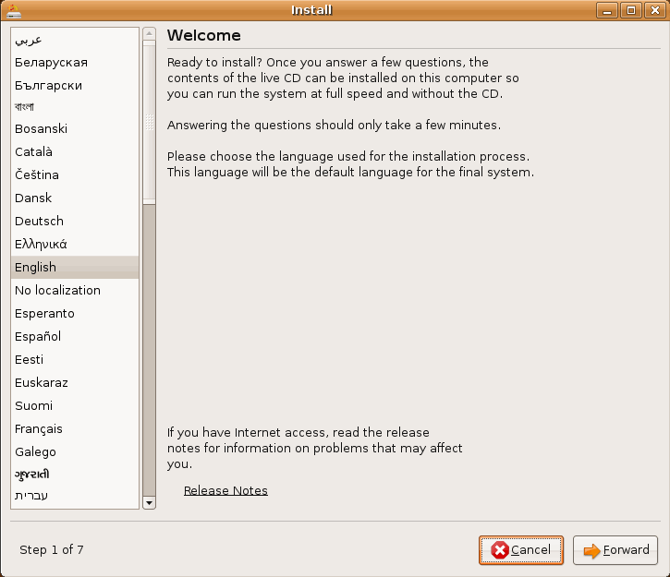
נתבקש לבחור באיזו שפה להשתמש בהתקנה.
השפה שנבחר תהיה גם שפת ברירת המחדל של המערכת המותקנת.
עם זאת, גם לאחר ההתקנה ניתן לשנות בקלות שפת ממשק ושפת מקלדת.
שינוי הגדרות השפה (ממשק ומקלדת) לאחר ההתקנה יכולות להיות כלליות או לכל משתמש בנפרד.

Slide 16
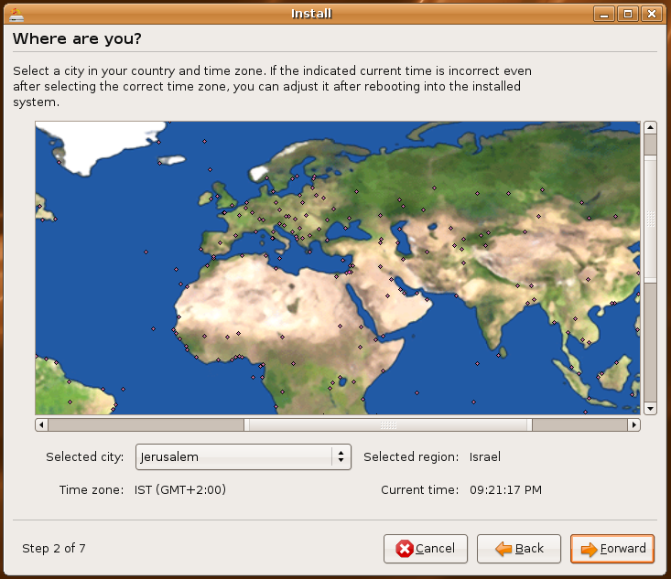
נתבקש לבחור איזור זמן.
נבחר איזור זמן על ידי לחיצה על המפה.
בלחיצה הראשונה על המפה נקבל תקריב של האיזור שאותו בחרנו.
בלחיצה השניה נבחר את איזור הזמן על ידי לחיצה על הנקודה או מהרשימה.

Slide 17
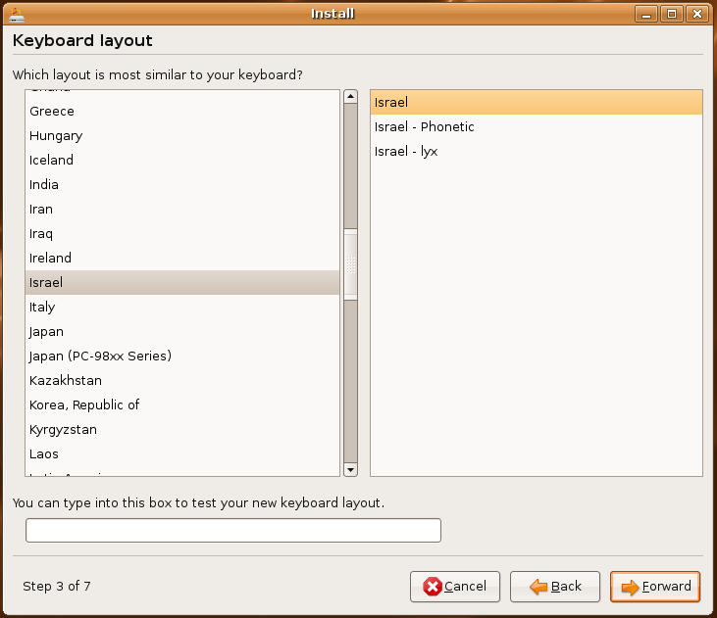
נתבקש לבחור פריסת מקלדת.
המקלדת הבסיסית לעברית היא כמובן Israel.
אם נרצה אפשרויות מתקדמות כמו ניקוד, נבחר ב Israel – lyx.
אפשר להתנסות בפריסת המקלדת שנבחרה בשורת המלל בתחתית החלון.
נבחר Israel.

Slide 18
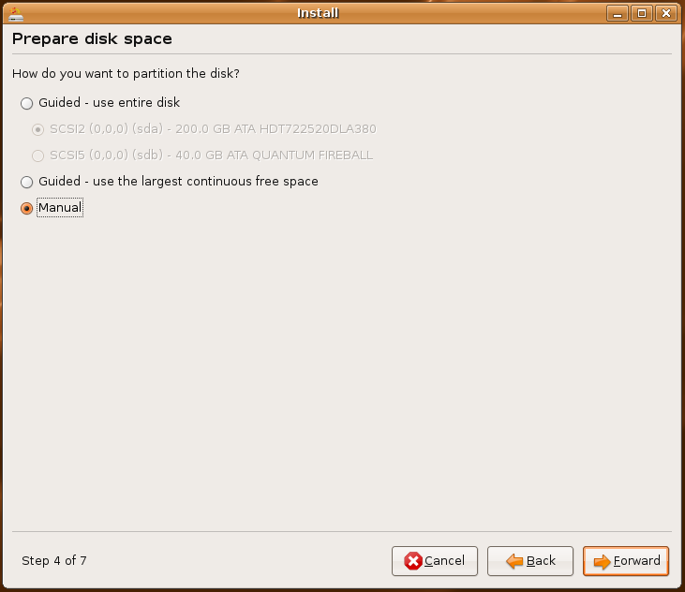
נתבקש להחליט על אופן חלוקת המחיצות בכונן הקשיח.
חשוב: אם יש לנו על הכונן הקשיח מערכת הפעלה או חומר ואין בכוונתנו למחוק אותם – זה הזמן הנכון לשים לב מה אנחנו עושים. בחירה לא נכונה עלולה למחוק את תוכן הכונן הקשיח.
אם אחת האפשרויות הראשונות מתאימה להעדפה שלנו – נבחר אותה.
לצורך ההדגמה נבחר באפשרות האחרונה – חלוקה ידנית.

Slide 19
יצירת/עריכת מחיצות
כללי
אנחנו משתמשים בכוננים קשיחים כדי לאחסן קבצים.
חשוב שנבין את אבני הבניין שמעורבות בתהליך ואיך הן מתנהגות אם אנחנו רוצים לטפל בהן.
כונן קשיח הוא התקן פיזי. כמו שהוא אין לנו מה לעשות איתו.
אבל את הכונן הקשיח ניתן לחלק למחיצות (Partitions).
מחיצה היא התקן לוגי שמתקיים בתוך כונן קשיח. המחיצה היא מרחב המכיל ביטים. כונן אחד ניתן לחלק למספר מחיצות אבל גם אם אין צורך בחלוקה עדיין צריך ליצור מחיצה אחת (כדי להמנע מבלבול עם מצב שבו אין חלוקה כלל). כמו שהיא גם איתה אין לנו מה לעשות.
אבל על מחיצה ניתן לשים מערכת קבצים.
מערכת קבצים היא מבנה נתונים או שיטה (ויש שיגידו מסד נתונים) המאפשרת אחסנת, ארגון היררכי, טיפול, ניווט, גישה ואחזור של מידע.
במערכת קבצים ניתן (סוף סוף) לאחסן קבצים.

Slide 20
יצירת/עריכת מחיצות
כוננים קשיחים
כאשר אנחנו מחלקים כונן קשיח למחיצות נרצה לדעת לזהות שאנחנו מחלקים את הכונן הקשיח הנכון.
כונני IDE מקבלים שמות בלינוקס על פי העקרון:
  Primary Master - /dev/hda
  Primary Slave - /dev/hdb
  Secondary Master - /dev/hdc
  Secondary Slave - /dev/hdd
כונני SATA, SCSI (וגם כונני USB) מקבלים שמות על פי סדר זיהויים ב BIOS, לדוגמא:
  /dev/sda
  /dev/sdb

Slide 21
יצירת/עריכת מחיצות
מחיצות א'
כתוצאה מתכנון ה MBR (טבלה הנמצאת בתחילת הכונן ומכילה מידע אודות המחיצות הקיימות בו) קיימת מגבלה היסטורית הקובעת שכל כונן קשיח ניתן לחלוקה לעד ארבע מחיצות בלבד. מחיצות אלו נקראות Primary Partitions.
בשלב מאוחר יותר כשהתעורר הצורך בחלוקה למספר גדול יותר של מחיצות נוצרה ה Extended Partition - מחיצה שתוגדר (לרוב) במקום המחיצה הראשית הרביעית (מתוקף מגבלת ארבעת המחיצות) אשר תכיל מחיצות נוספות מעבר למגבלה. מחיצות אלו נקראות Logical Partitions. ה Extended Partition תכיל אך ורק מחיצות לוגיות (שיכולות להכיל מערכות קבצים) ולא מערכות קבצים.
בלינוקס, מחיצות ראשיות יקבלו מספור לפי סדר הופעתן החל מהמספר 1 ואילו מחיצות לוגיות יקבלו מספור לפי סדר הופעתן החל מהספרה 5 (גם אם יש מספרים “פנויים” נמוכים יותר). מחיצת הרחבה (Extended Partition) לא מקבלת ייצוג מאחר שהיא מיכל בלבד.

Slide 22
יצירת/עריכת מחיצות
מחיצות ב'
Primary Master - /dev/hda
Primary Partition 1
/dev/hda1
Primary Partition2
/dev/hda2
Primary Partition 3
/dev/hda3
Primary Partition 4
/dev/hda4
Secondary Slave - /dev/hdd
Primary Partition 1
/dev/hdd1
Primary Partition 2
/dev/hdd2
Primary Partition 3
/dev/hdd3
Extended Partition
-
Logical Part. 1 - /dev/hdd5
Logical Part. 2 - /dev/hdd6
1st SATA Drive - /dev/sda
Primary Partition 1
/dev/sda1
Primary Partition 2
/dev/sda2
Primary Partition 3
/dev/sda3
Extended Partition
-
Logical Part. 1 - /dev/sda5
Logical Part. 2 - /dev/sda6

Slide 23
יצירת/עריכת מחיצות
מערכות קבצים א'
בתוך כל מחיצה שיצרנו ניתן ליצור מערכת קבצים.
מערכות קבצים מעולם החלונות ותמיכת לינוקס בהן:
  FAT16 - מערכת קבצים בסיסית. כמעט ואינה בשימוש כיום מאחר שגודל המחיצה המירבי עבורה הוא 2GB. נתמכת באופן מלא בלינוקס.
  FAT32 – גירסא משופרת של FAT16. עדיין מערכת בסיסית ביותר אבל מגבלת המחיצה המירבית הוגדלה ל 8.6TB. ניתן למצוא אותה גם בהתקני זכרון ניידים. נתמכת באופן מלא בלינוקס. בדרך כלל נעדיף לבחור בה על מנת “לשתף” קבצים בין מערכות ההפעלה השונות. מוגבלת לגודל מקסימלי של 4GB לקובץ בודד.
  NTFS – מערכת קבצים חכמה ומודרנית המוגדרת בברירת מחדל בגרסאות האחרונות של מערכת ההפעלה חלונות. מאחר שהמפרט שלה סגור נתמכת בלינוקס באופן חלקי: קריאה – תמיכה מלאה, כתיבה – תמיכה “לא רשמית”. מאחר ששגיאות בכתיבה יכולות לגרום לאובדן מידע מומלץ לקחת בחשבון אפשרות זו לפני שכותבים למערכת קבצים זו.

Slide 24
יצירת/עריכת מחיצות
מערכות קבצים ב'
מערכות קבצים בשימוש בלינוקס:
  יש מערכות קבצים רבות נוספות המתאימות למטרות שונות. לרוב המטרות נסתפק ב EXT3 ו SWAP.
  EXT3 – מערכת הקבצים הפופולרית ביותר וגם המומלצת לרוב המשתמשים.
  SWAP – אינה מערכת קבצים במובן הרגיל. מחיצה שתוגדר על ידינו כ SWAP תכנס לשימוש על ידי לינוקס כהמשך לזכרון האלקטרוני של המחשב. מקביל לקובץ ההחלפה (Swap File) בחלונות. ההמלצה הנפוצה היא להקצות למחיצה זו פי 2.5 מהזיכרון האלקטרוני המותקן במחשב.

Slide 25
יצירת/עריכת מחיצות
עגינת מערכות קבצים
מערכת קבצים, גם לאחר שהוגדרה וגם כאשר היא כבר מכילה קבצים וספריות, אינה נגישה ללא עיגון (Mounting) למיקום כלשהו במערכת הקבצים “שורש” (Root File System).
מערכת הקבצים “שורש” היא מערכת קבצים וירטואלית הנוצרת בכל אתחול של מערכת לינוקס. על גבי מערכת זו מעוגנות מערכת או מערכות קבצים “אמיתיות” שמקורן במחיצות.

Slide 26
/
/dev/hda2
mounted as /
bin dev home etc lib usr media
Johnd billg zohars
Documents Music Pictures
cdrom floppy windows
Johnd billg zohars
“Docs and sets” “Program files” Windows
/dev/hda1
mounted as /media/windows
Documents Music Pictures
/dev/hda3
mounted as /home

Slide 27
יצירת/עריכת מחיצות
הדוגמה שלנו
נתחיל עם כונן קשיח בגודל 200GB שמותקנת עליו מערכת ההפעלה חלונות על מחיצה אחת שמתפרשת על כ 30GB ועליה מערכת קבצים NTFS. בנוסף קיימת מחיצה נוספת ב NTFS שתופסת את שאר המקום בכונן.
נשנה את גודל מחיצת החלונות לכ 20GB על מנת לפנות מקום למחיצות של הלינוקס.
ניצור מחיצה בגודל כ 7.5GB עם מערכת קבצים EXT3 שתעוגן בשורש (/) מערכת הקבצים “שורש”.
ניצור מחיצה בגודל כ 1.5GB שתוגדר כ SWAP.

Slide 28
בחרנו לערוך טבלת מחיצות באופן ידני.
מי שאין לו מידע על הכונן הקשיח או שאינו מעוניין לשמור אותו מוזמן לחסוך לעצמו לחיצות עכבר ולתת לתוכנת ההתקנה להחליט עבורו.

Slide 29
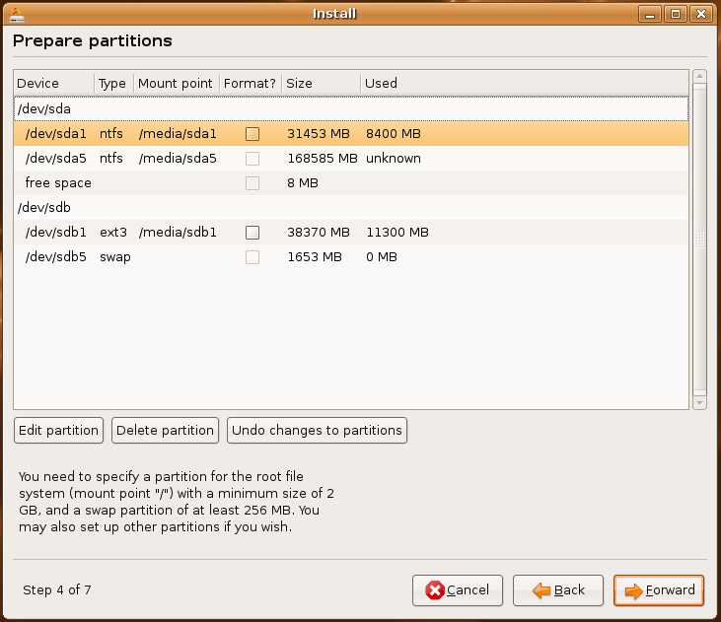
מסך עריכת טבלת המחיצות.
במסך זה נטפל במחיצות.
לא כל השינויים מתבצעים מייד. ניתן להתחרט ולחזור למצב המקורי על ידי לחיצה על Undo changes to partitions. יש שינויים (כמו שינוי גודל מחיצות קיימות) שכן מתבצעים מייד. במקרה כזה נקבל על כך הודעה.
נבחר את המחיצה הראשונה ונלחץ על Edit Partition.

Slide 30
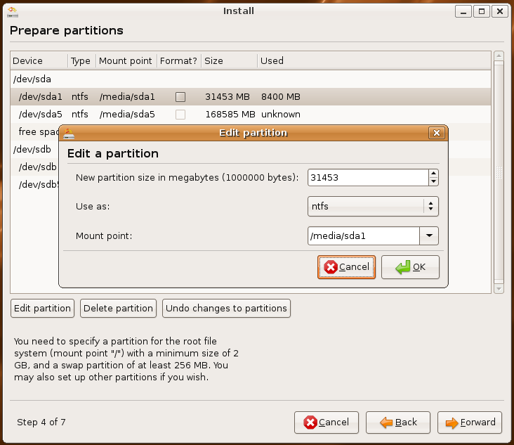
מסך שינוי גודל מחיצה קיימת - לפני.
ניתן לקבוע לאיזה גודל לשנות את המחיצה הקיימת על ידי שינוי הערך בתיבה הראשונה.
בהזדמנות זו ניתן לתת שם משמעותי יותר לנקודת העיגון.
הערה: מומלץ להשאיר למערכת ההפעלה הקיימת מספיק מקום פנוי לפעולה תקינה שלה.

Slide 31
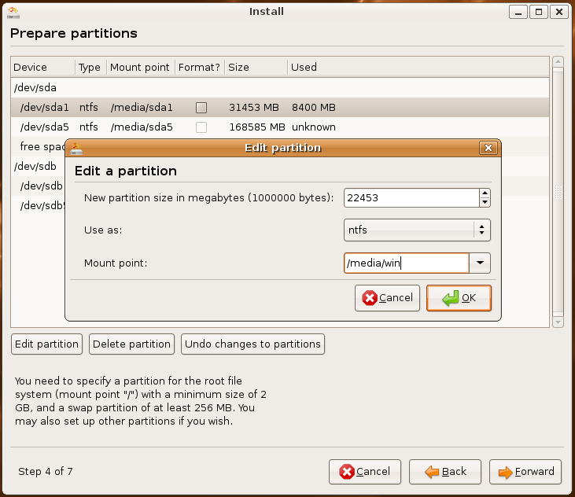
מסך שינוי גודל מחיצה קיימת - אחרי.
גודל המחיצה הוקטן בכ – 9GB.
שם נקודת העיגון שונה לשם בעל משמעות - win.

Slide 32
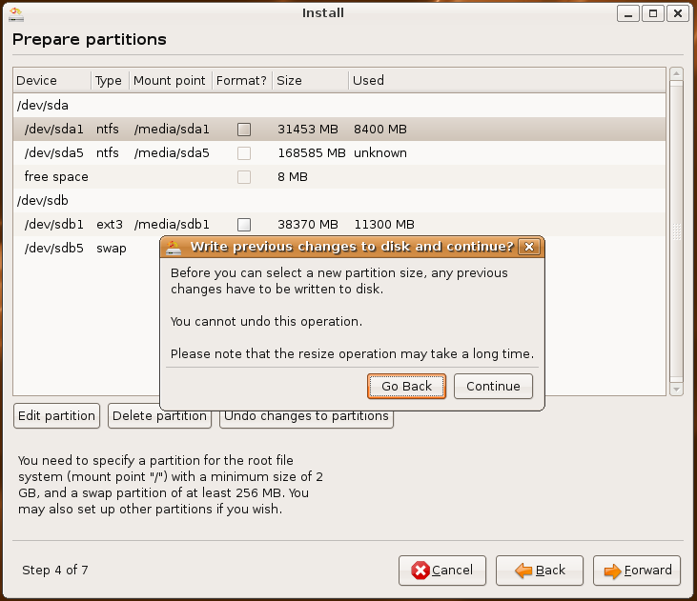
נתבקש לאשר את ביצוע השינוי
לאחר אישור ביצוע שינויים לא ניתן לבטלם.
עוד הזדמנות להתחרט אם אנחנו לא בטוחים שבחרנו מה שאנחנו באמת רוצים.
חשוב: לאורך כל תהליך ההתקנה ובמיוחד בשלב המיחוץ אין לכבות את המחשב.

Slide 33
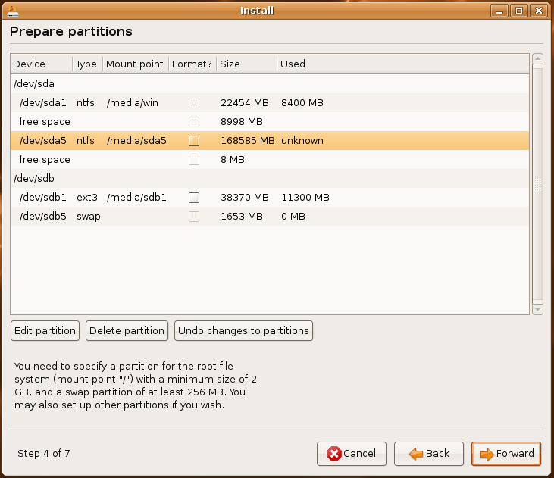
לאחר סיום הפעולה חזרנו למסך עריכת טבלת המחיצות. נוסף לנו מקום פנוי שהתפנה מהמחיצה הראשונה.
נבחר את המחיצה /dev/sda5 ונלחץ על Edit partition.

Slide 34
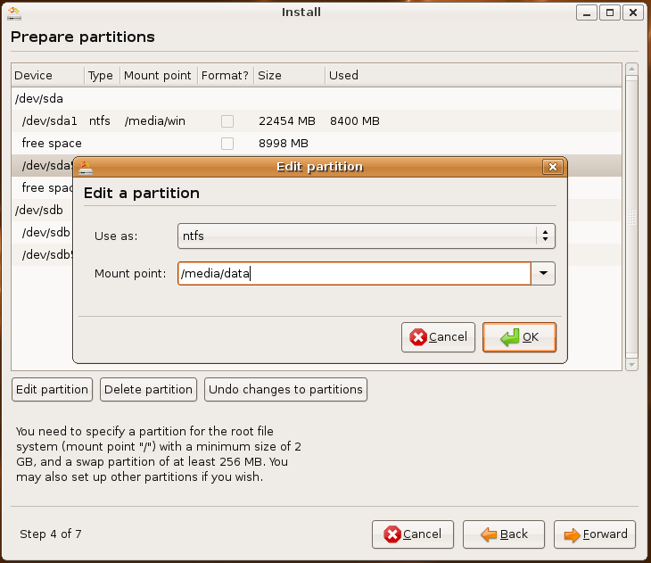
מסך עריכת מחיצה.
נערוך את שם נקודת העגינה לשם בעל משמעות ונאשר.

Slide 35
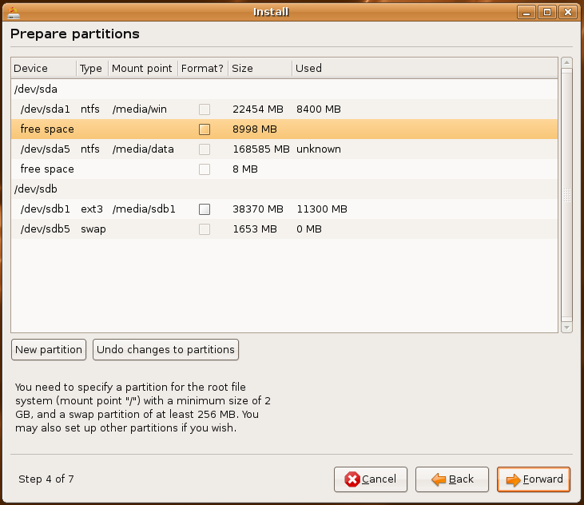
חזרנו שוב למסך עריכת טבלת המחיצות.
נבחר את המקום הפנוי ונלחץ על New partition.

Slide 36
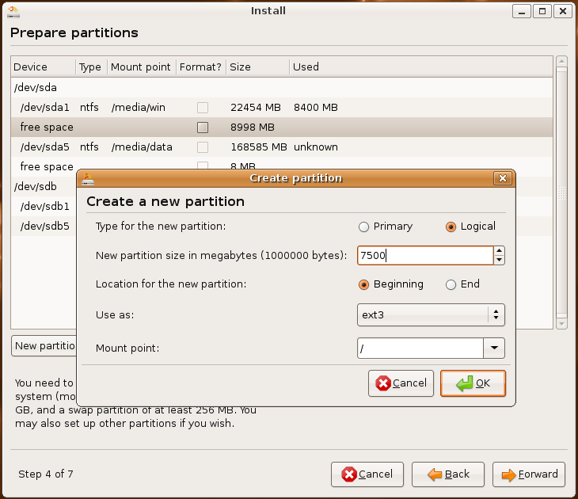
מסך יצירת מחיצה חדשה.
נסמן את סוג המחיצה (ראשי או לוגי).
נקבע את גודל המחיצה (נזכור להשאיר מקום למחיצות הנוספות).
נשאיר את סוג מערכת הקבצים ב – EXT3.
נבחר נקודת עיגון / ונאשר.

Slide 37
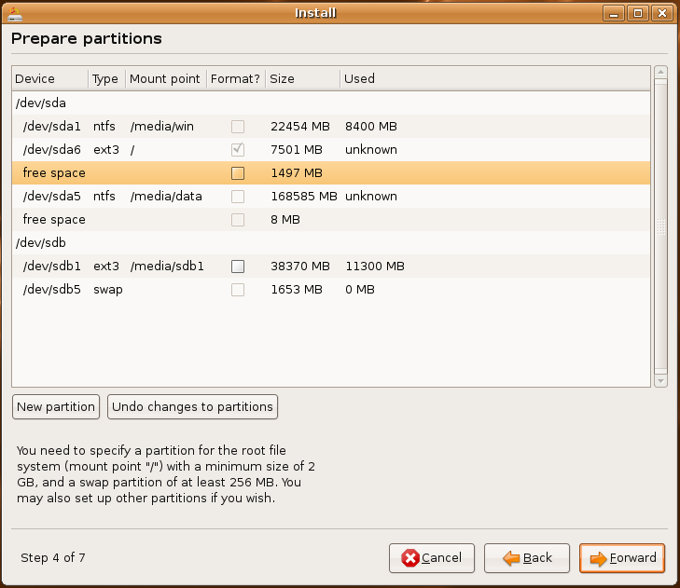
חזרנו שוב למסך עריכת טבלת המחיצות אבל עכשיו יש לנו כבר את מחיצת השורש.
שוב נבחר את המקום הפנוי ונלחץ על New partition.

Slide 38
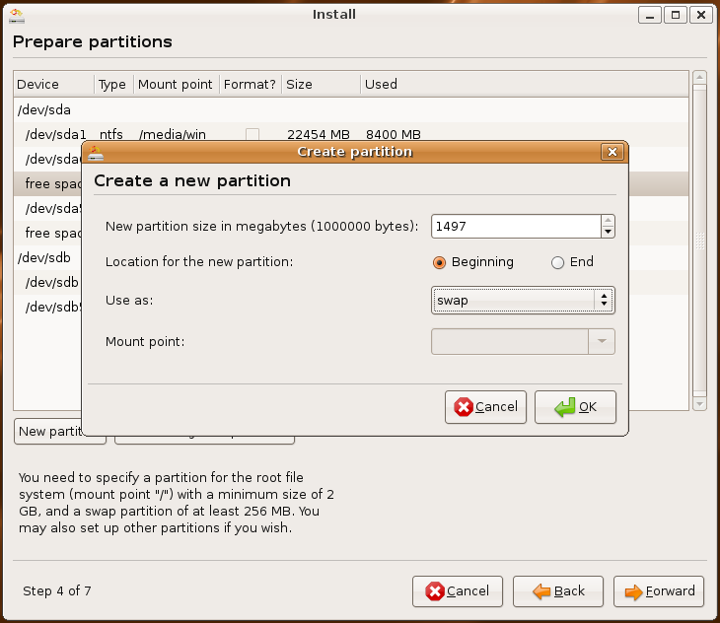
ושוב קיבלנו מסך ליצירת מחיצה חדשה.
הפעם נשתמש בכל השטח הפנוי.
נבחר מערכת קבצים SWAP.
(למערכת קבצים SWAP אין נקודת עגינה)

Slide 39
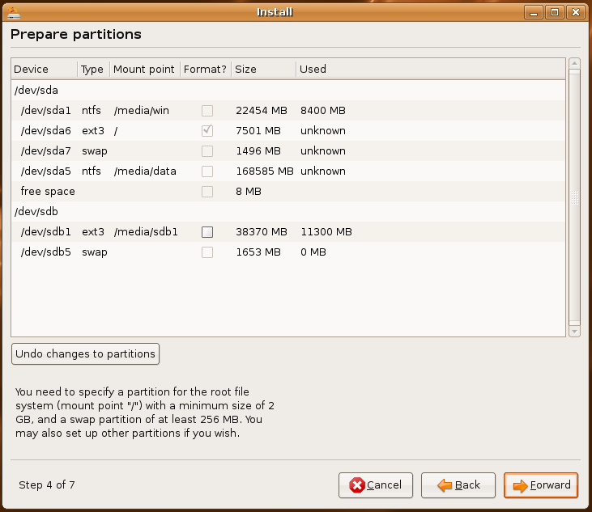
חזרנו שוב למסך עריכת טבלת המחיצות.
נעבור שוב על טבלת המחיצות לוודא שהיא לשביעות רצוננו ונלחץ על Forward להמשך.
חשוב: לוודא שלא מסומן Format על מחיצות שאנחנו לא רוצים שיפורמטו.

Slide 40
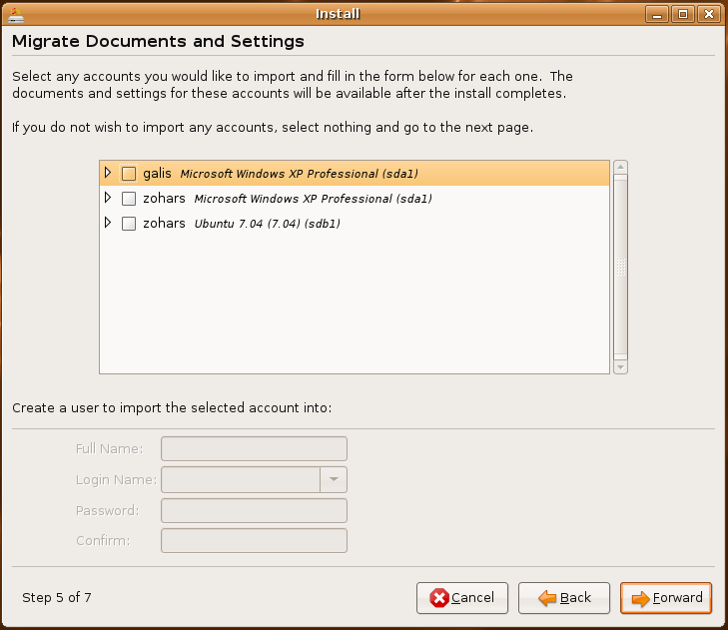
מסך ייבוא מסמכים והגדרות.
ניתן לסמן ייבוא חשבונות ממערכות הפעלה אחרות.
מומלץ רק אם עוברים סופית מאחר שהייבוא הינו חד פעמי.
אם משתמשים במקביל עדיף לגשת לתיקיה אחת הנגישה משתי המערכות.

Slide 41
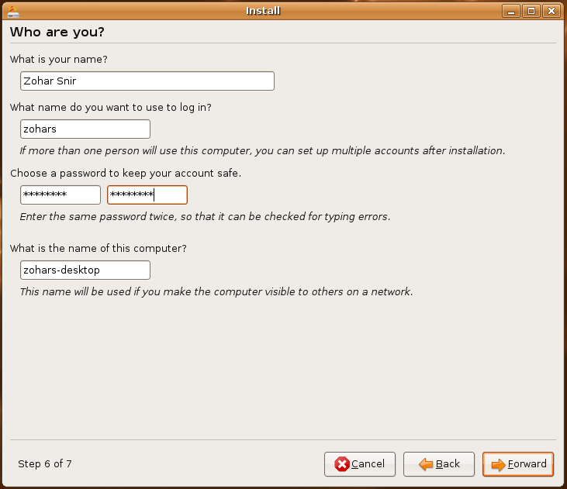
נתבקש לקבוע שמות למשתמש ולמחשב.
לשם המחשב אין משמעות למחשב בודד (גם אם הוא מחובר לאינטרנט).
המשתמש שיווצר בשלב זה יוגדר כמשתמש הראשי במערכת.
אחרי ההתקנה נוכל ליצור משתמשים נוספים.
לא לזלזל בקביעת סיסמה.
שם מחשב ומשתמש באותיות אנגליות ומספרים בלבד.

Slide 42
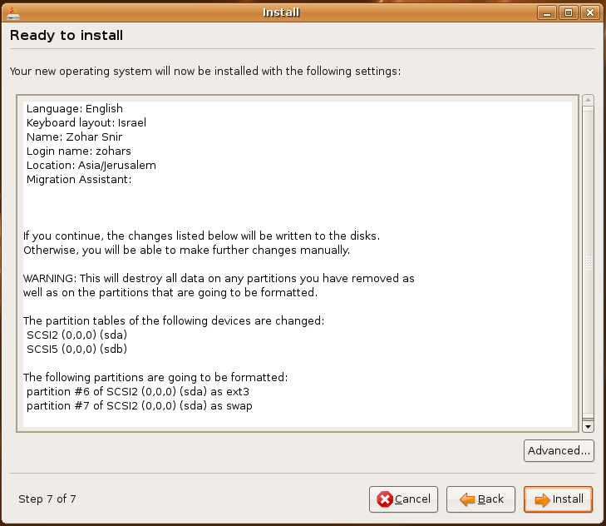
מסך אישור סופי.
ניתן לשנות את הכונן עליו יותקן GRUB על ידי לחיצה על Advanced. בדרך כלל נרצה להשאיר את ההגדה ללא שינוי.
נאשר על ידי לחיצה על Install.

Slide 43
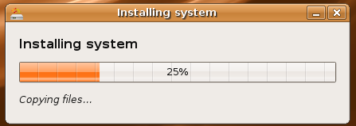
התקדמות ההתקנה.
זמן להכין קפה.

Slide 44
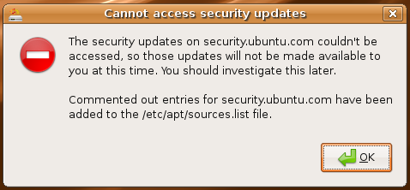
אם אין גישה לאינטרנט בזמן ההתקנה נקבל את ההודעה הזו:
נאשר. אחרי סיום ההתקנה נטפל בזה.

Slide 45
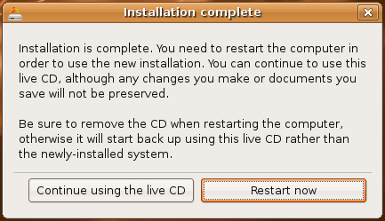
חזרנו עם הקפה.
נלחץ על Restart now.

Slide 46
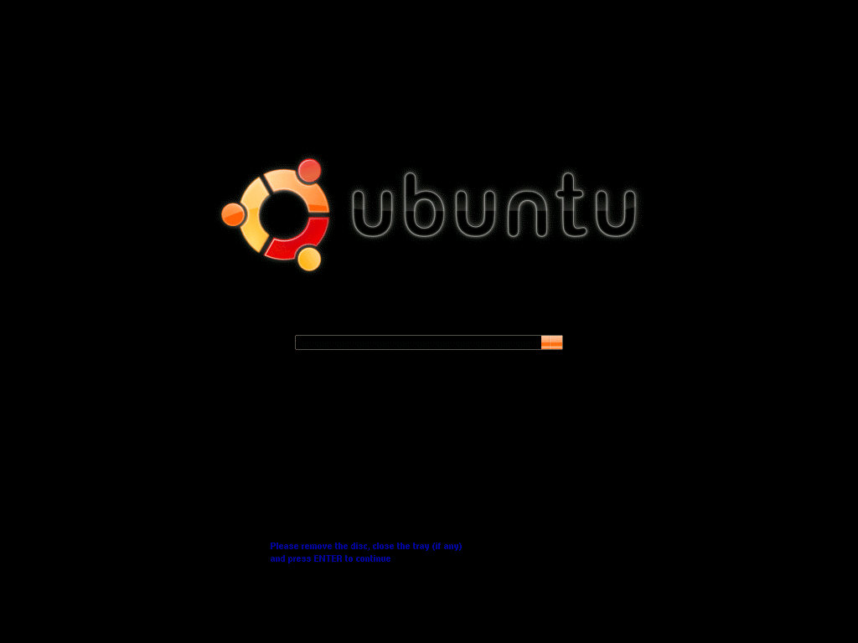
נוציא את דיסק ההתקנה מהכונן ונלחץ על מקש Enter.

Slide 47
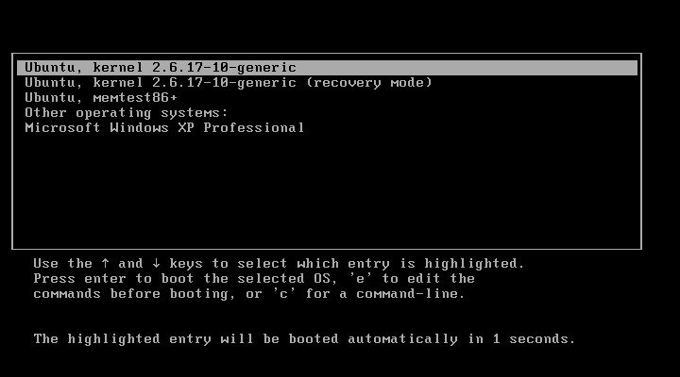
אם יש יותר ממערכת הפעלה אחת על המחשב, נראה אותה ברשימה של GRUB
הערה: אם במהלך ההתקנה שינינו את גודל מחיצת חלונות בפעם הראשונה שנפעיל את חלונות עלולה להתבצע בדיקת CHKDSK – זה נורמלי ואין מה לחשוש מכך.

Slide 48
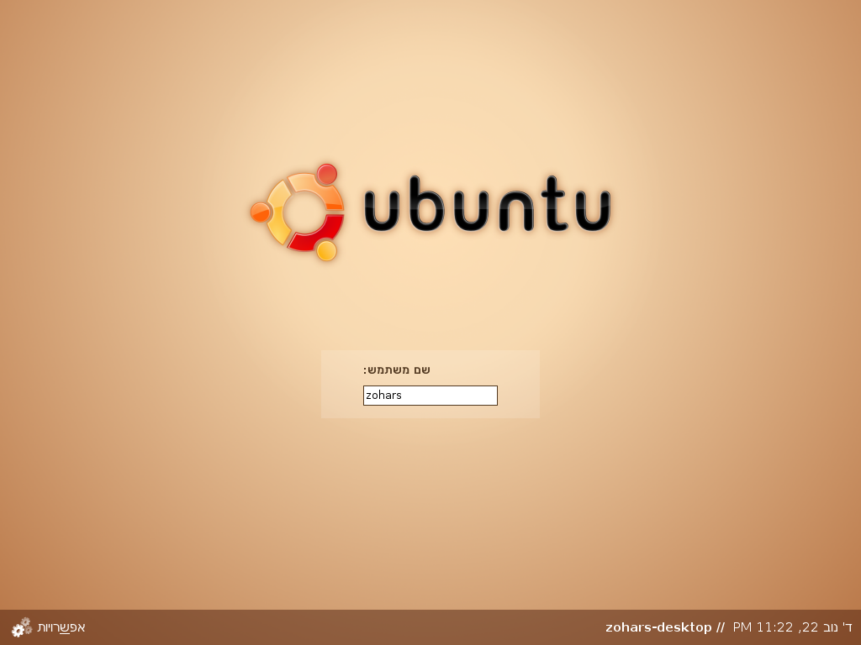
מסך התחברות.
נכניס את שם המשתמש שהגדרנו בהתקנה.

Slide 49
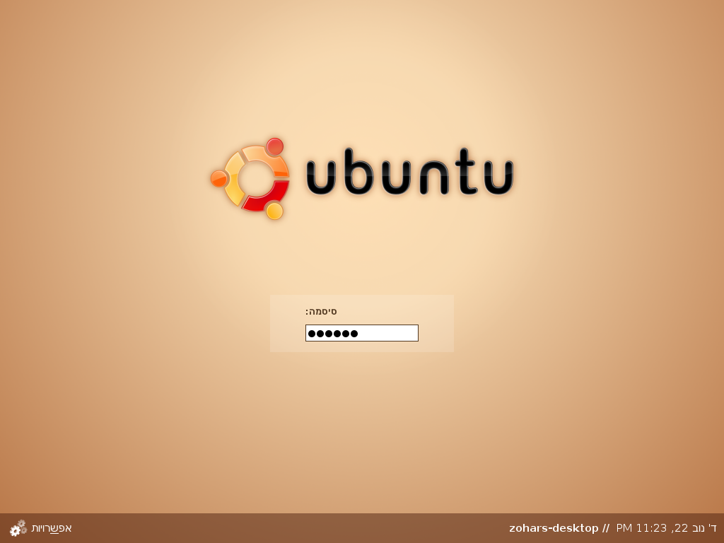
ואת הסיסמה...

Slide 50
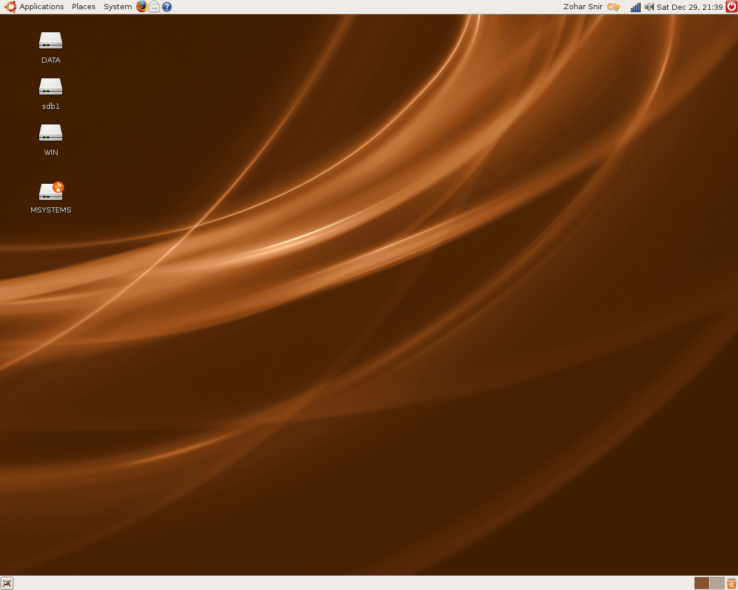
מזל טוב.

Slide 51
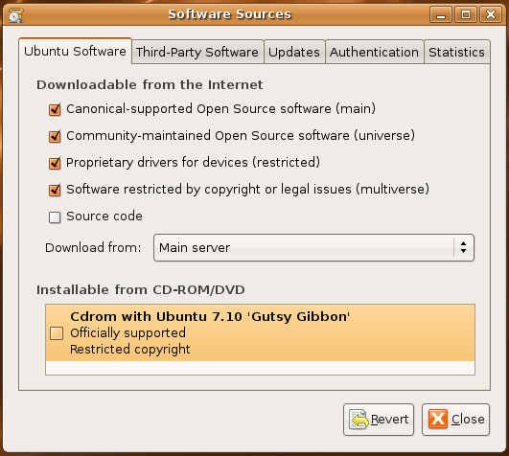
נכנס לכלי הגדרת מקורות התוכנה ב System > Administration > Software Sources.
(כשנתבקש להקיש סיסמה נקיש את זו שקבענו במהלך ההתקנה)
נסמן את ערוצי המקורות הרצויים ונסיר את הסימון מהסידירום. אחרת נתבקש להכניס אותו בכל פעם שננסה להוסיף תוכנה.

Slide 52
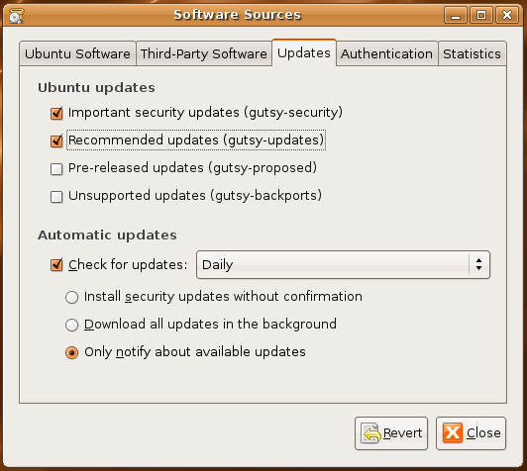
נעבור ללשונית Updates לקביעת ערוצי החבילות שמהם נרצה לקבל עדכונים.
נסמן את הערוצים הרצויים, נוודא שהגדרות העדכון האוטומטי לשביעות רצוננו ונאשר על ידי לחיצה על Close.

Slide 53
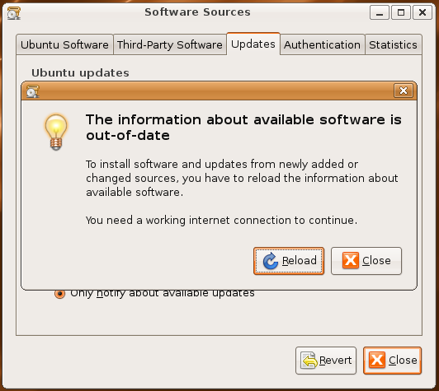
לאחר הסגירה נשאל אם ברצוננו לטעון מחדש מידע מהמקורות.
נלחץ על Reload.

Slide 54
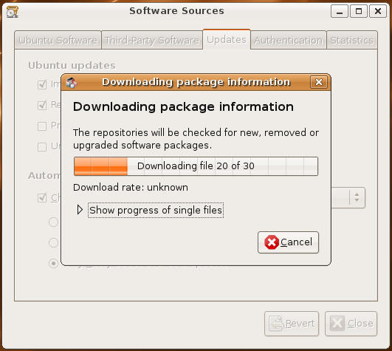
נחכה שהמידע יתעדכן מהאינטרנט.
בסיום החלון יסגר.

Slide 55
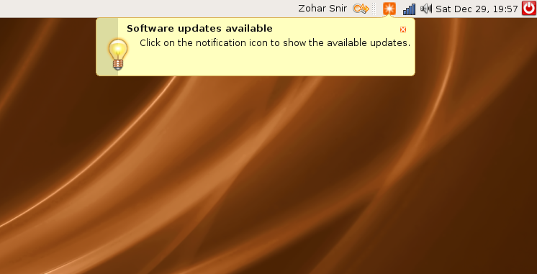
לאחר מספר שניות יופיע סמל כתום בסרגל העליון לבשר לנו שיש עדכונים זמינים.
נלחץ על הסמל.

Slide 56
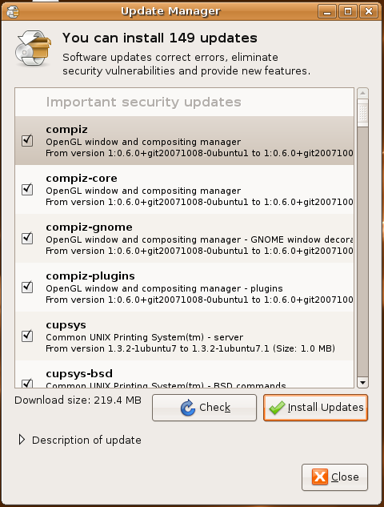
ייפתח מנהל העדכונים שיציג את העדכונים הקיימים עבורנו.
נלחץ על Install Updates על מנת להוריד ולהתקין את העדכונים.

Slide 57
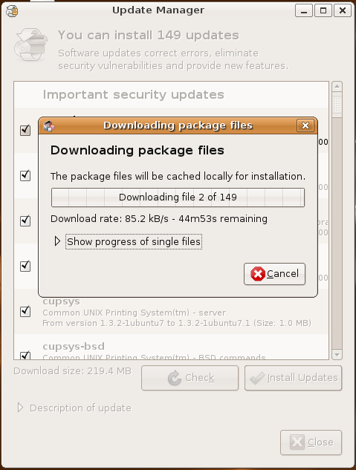
ושוב קפה,

Slide 58
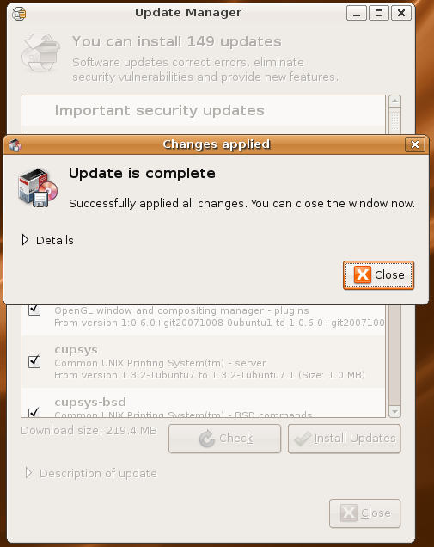
ושוב חזרה מהקפה,
נלחץ על Close.

Slide 59
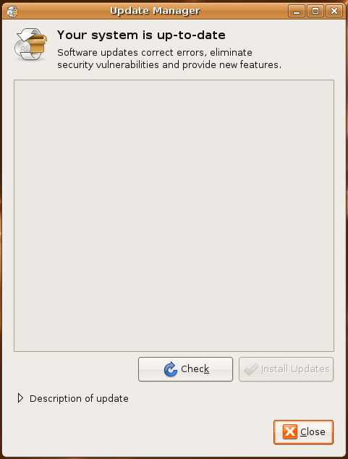
מנהל העדכונים ידווח שהמערכת מעודכנת.
נסגור את מנהל ההתקנות על ידי לחיצה על Close.

Slide 60
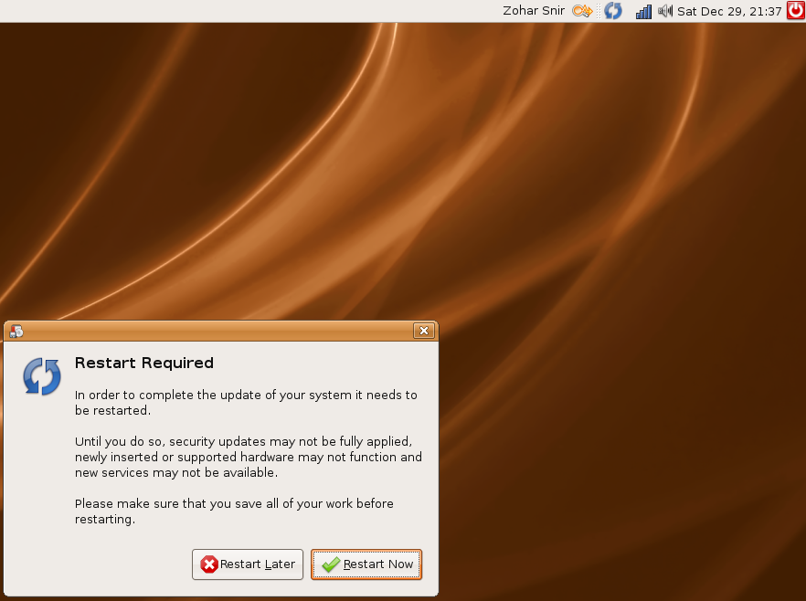
לפעמים, לאחר עדכון, יופיע סמל החיצים הכחולים בסרגל העליון לבשר לנו שהעדכונים דורשים הפעלה מחדש.
לחיצה על הסמל תקפיץ חלון המבקש להפעיל מחדש. נלחץ על Restart Now.

Slide 61
הערות לגבי תהליך ההתקנה
התהליך שהוצג להלן מדגים התקנה של הפצת אובונטו. לכל הפצה תהליך התקנה משלה עם עיצוב, סדר ושאלות שונות. העקרונות הבסיסיים זהים. הבדלים שעלולים להתקל בהם:
  מסך בחירת חבילות. מומלץ ללכת על ברירות המחדל. תמיד אפשר להוסיף חבילות אחר כך ובקלות.
  הגדרת משתמש root. קיימות שתי גישות לגבי משתמש זה (פרטים בהמשך) בהפצות אחרות יכול להיות שנתבקש להקיש סיסמה ל root. לא לזלזל בסיסמה – לזכור את ההשלכות של סיסמה חלשה.
  הגדרות מערכת שונות (כרטיס מסך, רשת, מדפסות וכדו') כחלק מתהליך ההתקנה.
הבחירות שהוצגו הן רק דרך אחת להתקין לינוקס. כמעט לכל בחירה שהוצגה יש בחירה אחרת שלא הוצגה המתאימה למצבים שונים.
מומלץ, במיוחד בשלב ההתנסות הראשוני, להצמד להתקנה פשוטה ונטולת סיבוכים.

Slide 62
פעולות ראשונות לאחר ההתקנה
הגדרת אינטרנט - מומלץ מאוד להשיג מהספק חיבור ללא חייגן או לפחות לעבוד עם נתב. ניתן להפוך חלק מהמודמים לנתבים.
  חיבור ללא חייגן או בעזרת נתב – אמור לעבוד ללא הגדרה מיוחדת.
  חיבור עם חייגן (כבלים או בזק) – עוקבים אחרי ההוראות באחד המדריכים הקיימים ברשת. את אחד מהמוצלחים בהם ניתן למצוא בדף הראשי של אתר הפינגווין (www.penguin.org.il) או בכתובת המקוצרת http://xrl.us/tjz8.
    לבעלי מודם בחיבור רשת יש חיים קלים יותר מלבעלי מודם בחיבור USB.
    כדי להמנע מבעיית הביצה והתרנגולת נגלוש למדריך ממחשב שמחובר לאינטרנט (או ממערכת הפעלה אחרת על אותו מחשב שמחוברת לאינטרנט) ונשמור אותו למדיה שתהיה נגישה מהלינוקס – זכרון נייד, דיסקט, תקליטור או מחיצה נגישה.
במערכת מרובת משתמשים – יצירת משתמשים נוספים.
  לא עולה כסף ומונע השפעות בין משתמשים.

Slide 63
מי זה root ולאן הוא נעלם?
א'
בראשית היה root.
  בכל מערכת לינוקס/יוניקס קיים משתמש בשם root שיש לו שליטה מוחלטת על הכל. root משמש לניהול המערכת אך יכול בקלות לשמש גם להשמדתה.
  בשימוש יומיומי כל אדם הרוצה להשתמש במערכת (כולל האדם המנהל אותה) מתחבר אליה על ידי המשתמש שלו.
  אף פעולה שמשתמש רגיל עושה לא יכולה להשפיע על משתמש אחר או על כלל המערכת.
  לצרכי ניהול – מתנתק, מתחבר כ root, מבצע פעולות, מתנתק, מתחבר שוב כמשתמש.
ואז נולד su.
  מטרתו העקרית לחסוך את הצורך להתנתק מהמשתמש הרגיל ולהתחבר כ root לביצוע פעולות הדורשות הרשאה זו.
  אופן השימוש: במצב עבודה כמשתמש רגיל נקיש "su”, מתבקשת סיסמת root, לאחר שנקיש אותה אנחנו מחוברים כ root. נבצע את הפעולה שרצינו לבצע. כדי לחזור למשתמש שלנו נקיש “exit”.

Slide 64
מי זה root ולאן הוא נעלם?
ב'
su ילד את sudo.
  sudo משפר את המצב פעם נוספת על ידי האפשרות לבצע פקודה אחת בלבד כ root ללא החשש שנשכח להקיש “exit” לחזרה למשתמש שלנו ונעשה למערכת דברים רעים.
  דרך הפעולה: הוספת הפקודה sudo לפני הפקודה שרוצים להריץ.
  לדוגמא: sudo ls
  sudo גם מציג שיפורים נוספים למערכות מרובות משתמשים. ניתן להגדיר מי מהמשתמשים (הרגילים) רשאי להשתמש בו ואיזה סוג סיסמה הוא יתבקש להקיש לשם כך – שלו עצמו או של root.
חלק מהפצות הלינוקס המודרניות המיועדות לשימוש ביתי (למשל אובונטו) משתמשות ב sudo בשביל להקל על ניהול המערכת על ידי הגדרת המשתמש שנוצר בעת ההתקנה כמשתמש היחיד המורשה לבצע פעולות sudo על ידי הקשת סיסמתו שלו ובמקביל חסימת האפשרות להתחבר עם משתמש root.
למשתמשים חדשים שנוצרים במערכת אין הרשאה זו. לא מומלץ אך ניתן להוסיף להם אותה.
ניתן להחזיר (אם ממש רוצים) את root לפעיל ע"י הגדרת סיסמה עבורו.

Slide 65
מי זה root ולאן הוא נעלם?
ג'
ביצוע פעולות ניהול במערכות “ללא root”
  במסוף: הוספת המילה “sudo” לפני הפקודה אותה רוצים לבצע. לדוגמא על מנת להציג קבצים תוך שימוש בהרשאת root נכתוב:
  sudo ls
  כשנתבקש להקיש סיסמה נקיש את סיסמת המשתמש הרגילה שלנו. (לא רואים את הסיסמה המוקשת אבל היא נקלטת)
  במסך הגרפי: בכל פעם שנפעיל תוכנה שנדרשת עבורה הרשאת root נקבל אוטומטית מסך המבקש שנקיש סיסמה.
  בברירת המחדל המערכת “תזכור” את הסיסמא שלנו למשך רבע שעה. לאחר מכן, אם נרצה לבצע שוב פעולות ניהול נתבקש להקישה שוב.
ביצוע פעולות ניהול במערכות “עם root”
  במסוף: הקשת “- su” (המקף מורה על טעינת משתני הסביבה של root). לסיום “exit”.
  במסך הגרפי: נפתח מסוף, נפעיל su כרגיל ונריץ את התוכנית.

Slide 66
טעויות נפוצות
לא עובדים כ root בשוטף
ל root יש הרשאה לעשות הכל. גם דברים רעים.
לינוקס לא מחליטה בשביל המשתמש מה טוב ומה רע אלא רק מבצעת פקודות.
בעבודה שוטפת עובדים רק עם משתמש רגיל. עבודה עם משתמש רגיל לא יכולה (גם אם מתאמצים) לפגוע במערכת. לא משנה איזה שטויות עושים אין “התקנה מחדש”. מקסימום יש “משתמש חדש”.
בניהול המערכת עובדים עם root וגם אז רק כשצריך (sudo). כשמנהלים מערכת נזהרים שלא ללחוץ על מקשים מיותרים.
האם הפעולה שאני מעוניין לבצע תגרום לכך שהמחשב יתנהג שונה? אם כן מדובר בניהול מערכת. אם לא מדובר בעבודה שוטפת.
למען הסר ספק: ההנחיה הזו לא מתייחסת למשתמשים חדשים בלבד והיא חלה גם על המשתמש המנוסה ביותר.
גם לינוס לא עובד עם root.

Slide 67
טעויות נפוצות
לינוקס זה לא חלונות
לינוקס זה לא חלונות. יש שיטות שונות לעשות פעולות דומות. לדוגמא:
  התקנת תוכנות:
    בחלונות – אתר אינטרנט, הורדה, הפעלה, הבא, סיום.
    בלינוקס – מנהל חבילות. הסבר בהמשך.
  העדפת תוכנות חלונאיות על תוכנות לינוקסאיות:
    בשביל לצרוב לא צריך נרו. צריך תוכנת צריבה.
    במקום להתעקש להפעיל נרו על wine עדיף לעבוד עם K3B.
  מוכר זה לא בהכרח נוח:
    בחלונות – Ctrl-Shift-Right חמש פעמים ואז Ctrl-X.
    בוים – d5w.
יש מחשבה מאחורי השיטה גם אם במבט ראשון אולי לא רואים.

Slide 68
התקנת תוכנות
א'
שימוש במנהל חבילות
  נוח יותר – הכל נמצא במקום אחד.
  בטוח יותר – אם משתמשים רק במקורות בטוחים.
  בריא יותר – תלויות והתנגשויות מנוהלות עבורך.
  מאפשר עדכון אוטומטי של כל החבילות ממקום אחד.
להסבר על עבודה עם מנהל חבילות משורת הפקודה:
  http://www.shlomifish.org/lecture/W2L/Blitz/slides/packages/

Slide 69

התקנת תוכנות ב' – הדרך הישנה
מפתחים
אתרי
פרוייקטים
משתמשים

Slide 70




התקנת תוכנות ג' – מנהל החבילות
מפתחים
אתרי
פרוייקטים
מאגרי חבילות
משתמשים

Slide 71
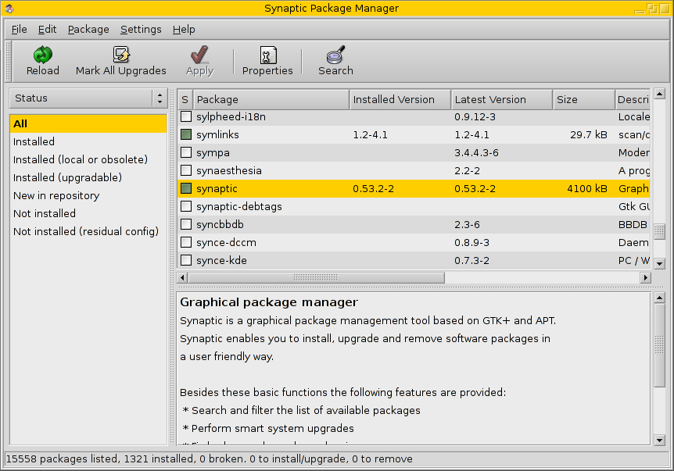
מנהל חבילות

Slide 72
טעויות נפוצות
בחירת הפצה וייאוש מוקדם
בחירת הפצה:
  לא להפוך את הנושא לפרוייקט חיים. לבחור אחת מהפופולריות ולקפוץ למים.
  לא להתייחס למלחמות הפצות או להמלצות מומחים.
  לא חייבים להוריד בשביל לראות - www.osvids.com.
ייאוש מוקדם:
  לקחת בחשבון שלא הכל יעבוד תוך עשר דקות.
  אם משהו לא הולך – קוראים, שואלים בפורומים, מנסים.
  מטפלים בכל בעיה בנפרד – אין שורה שצריך להריץ והכל יסתדר.
  כל טיפול בבעיה הוא לימוד.

Slide 73
לאן ממשיכים מכאן
רצוי מאוד להחליט מה רוצים לעשות עם הלינוקס ולא רק להתקין אותו.
  החלפת מערכת ההפעלה הקיימת.
  שרת: web/ftp/mail/anti-spam/ssh...
  מחשב מולטימדיה לסלון.
  השמשת מחשב ישן.
  כל מטרה מוגדרת אחרת,
  האפשרויות אינסופיות.

Slide 74
תודות
אתרי האינטרנט:
  פינגווין עברי גאה - www.whatsup.org.il
  הפינגווין - www.penguin.org.il
  לינמגזין – linmagazine.co.il
  ברוכים הבאים ללינוקס – welcome.linux.org.il
תודה גם ל:
  שלומי פיש.
  חוליאן דייטש.

Slide 75
קישורים נוספים
מקומות למציאת מדריכים להפיכת מודמים שונים לנתבים:
  פורום רשתות ואבטחת מידע בפרש:http://www.fresh.co.il/vBulletin/forumdisplay.php?f=28
  מקוצר: http://xrl.us/tmjo
  פירוט מלא של נתונים שונים – מודמים, ספקיות, כתובות ועוד:
  http://www.netcheif.com/Articles/BrdBandDefs/BrdBandDefs.htm
  מקוצר: http://xrl.us/tmjp
  מקור נוסף למדריכים בנושא:
  http://petri.co.il
מקורות מידע כלליים נוספים:
  מדריך הטרמפיסט למחשב: http://www.guides.co.il
  לינוקס ישראל: http://www.linux.org.il

